Slide 1
Слайд 1 с информацией о кадрах
Рекомендация по открытию ресторана по населению районов города Алматы
Подготовил Джантыков Айдар
Специально для DS Challenge 2019
20.05.19

Slide 2
Слайд 2 с информацией о кадрах
План презентации
Вступление: Бизнес проблема
Сбор и очистка данных
Анализ и визуализация
Результаты и обсуждение
Заключение

Slide 3
Слайд 5 с информацией о кадрах
Расположение
Вступление: Бизнес проблема
Как местность влияет на успешность ресторанного бизнеса
Расположение
Плотность населения
Конкуренты
Плотность населения
Конкуренты

Slide 4
Слайд 4 с информацией о кадрах
Большое количество открытых источников
Официальные данные
Точность данных
Новейшие данные
Обработка данных
Сбор и очистка данных

Slide 5
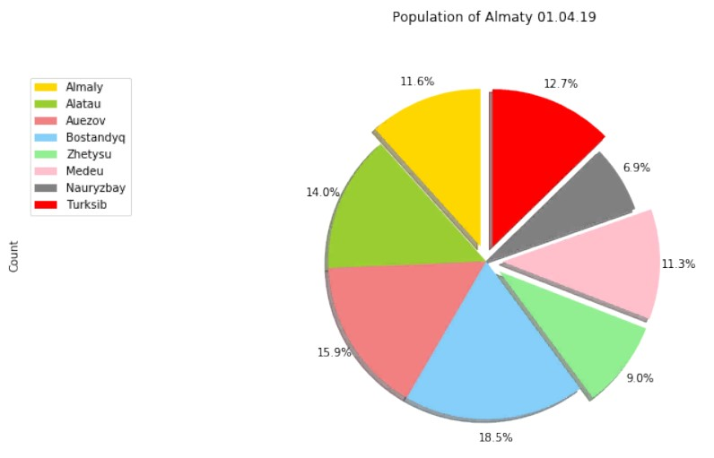
Слайд 6 с информацией о кадрах
Анализ и визуализация
Соотношение плотности населения по районам города Алматы
Pie chart

Slide 6
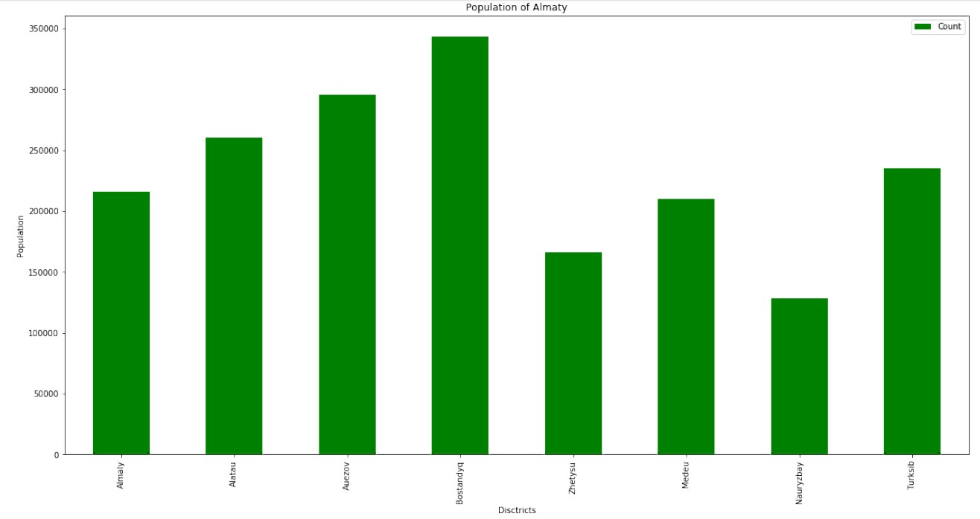
Слайд 6 с информацией о кадрах
Анализ и визуализация
Соотношение плотности населения по районам города Алматы
Bar chart

Slide 7
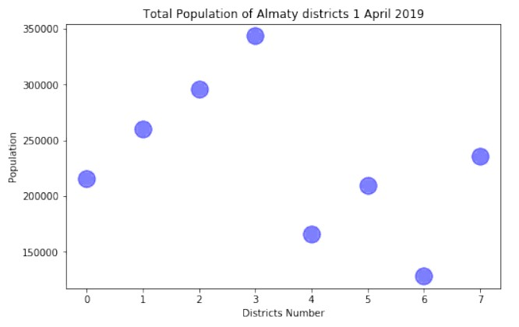
Слайд 6 с информацией о кадрах
Анализ и визуализация
Соотношение плотности населения по районам города Алматы
Scatter Plot

Slide 8

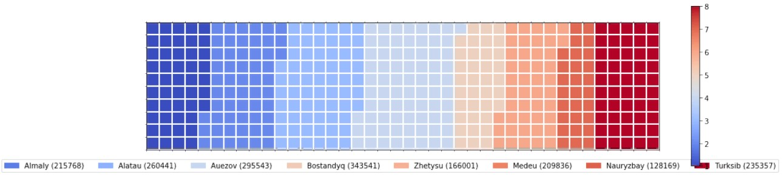

Слайд 7 с информацией о кадрах
Анализ и визуализация
Waffle

Slide 9
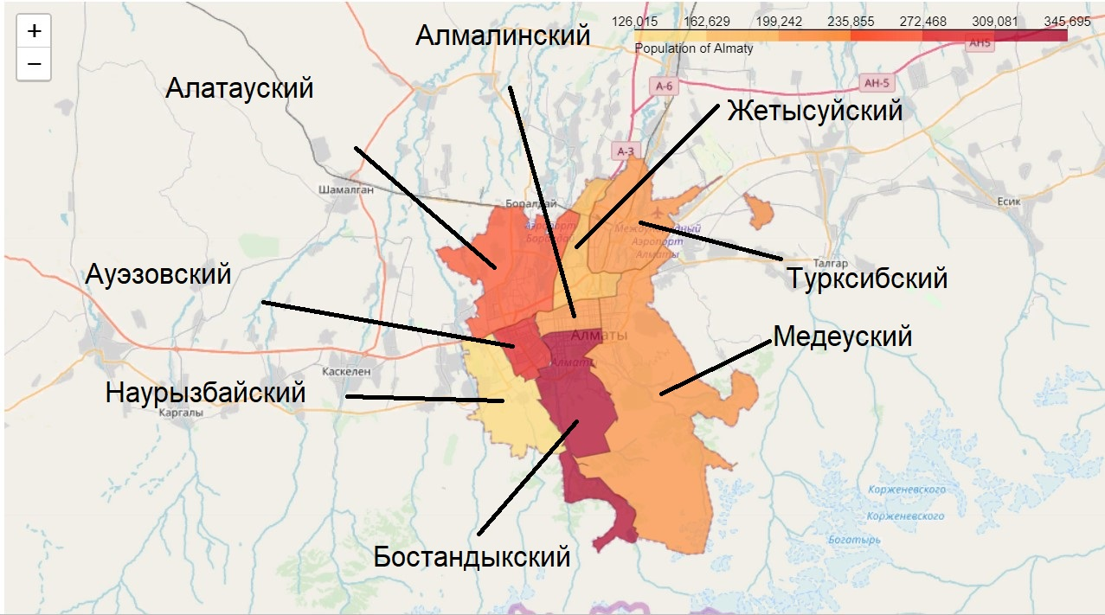
Слайд 6 с информацией о кадрах
Анализ и визуализация
Соотношение плотности населения по районам города Алматы

Slide 10
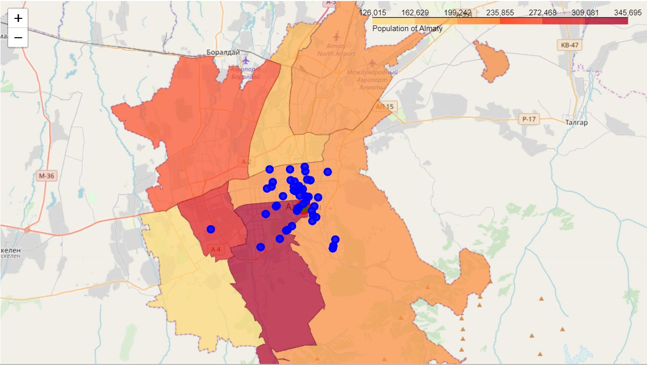
Слайд 8 с информацией о кадрах
Результаты и обсуждения
Данная карта показывает соотношение плотности населения по районам Алматы, а также расположение различных ресторанов

Slide 11
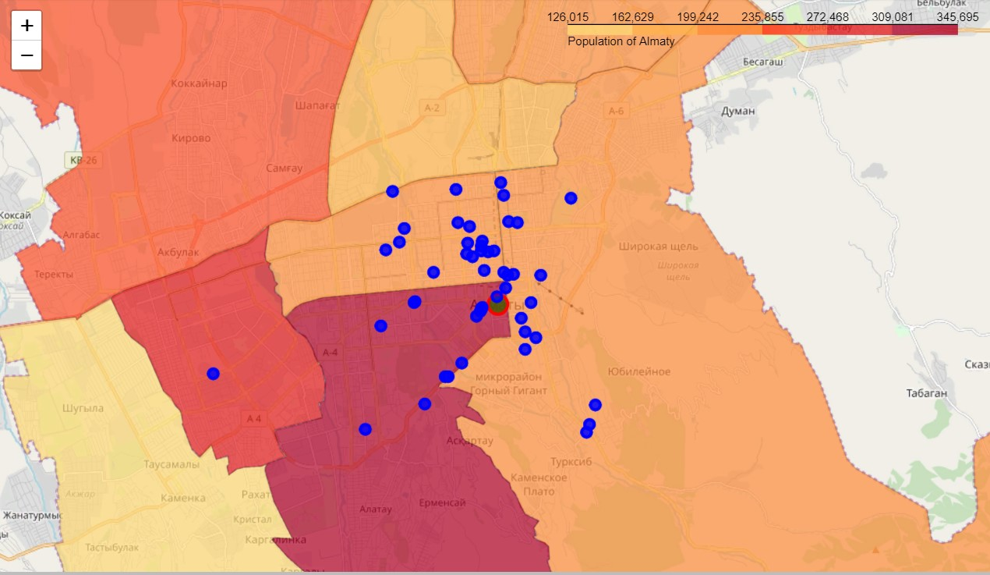
Слайд 8 с информацией о кадрах
Результаты и обсуждения (увеличенный вариант)
Данная карта показывает соотношение плотности населения по районам Алматы, а также расположение различных ресторанов

Slide 12

Слайд 3 с информацией о кадрах
Где лучше открыть ресторан и почему? Подводя итоги исследования
Расположение?
Заключение
Плотность населения?
100 %
Конкуренты?

Slide 13
Слайд 10 с информацией о кадрах
Спасибо за внимание!

